Slide 1
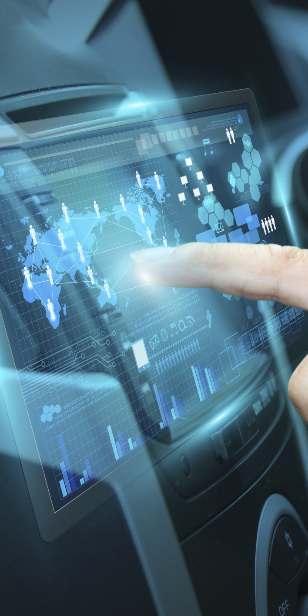

Modeling Driving Maneuvers Using Autoregressive Input-Output HMM
Réalisé par :
Ikram EL KARFI
Supervision :
Pr. Ismail BERRADA
Jury :
Pr. Ahmed MALIANI
Pr. Mohammed CHAHHOU
Pr. Mohammed EL KAMILI
MBDSAS 2015/2017
Notes:
Cher audience aUjourd’hui j’ai l’honneur de vous presenter mon projet de fin d’etude intitule (Modeling Driving Maneuvers Using Autoregressive Input-Output HMM )
Realise au sein du labo lims de la fsdm sous l’encadrement de MR ismail berrada

Slide 2
Plan
Introduction
Idée Générale
Modèle
Use Case & Résultats
Voiture connectée et autonome
Preprocessing
vCar & Plugin
Conclusion
Notes:
Le plan de cette presentation sera le suivant :
On commence par une introduction generale
Introduire les voitures connectee et autonome
Decrire l’idee generale de ce projet
Ainsi que la partie preprocessing et le modele utilise
Enchainer avec la plateforme vvcar et plugin
Une etude de cas et les resultas
Et on cloture notre presentation par une conclusion

Slide 3
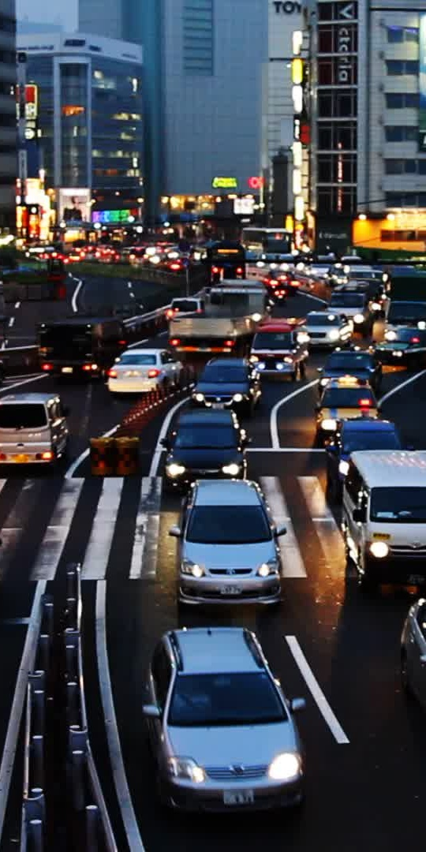
Introduction
Notes:
Actuellement dans le marche automobile on trouve des voitures equipees par plusieurs technologies pour assurer une conduite sans danger, des technologies comme :
Lane keeping,blind pot , etc ces voitures sont capables d’alerter le conducteur a chaque fois qu’il fait une manoeuvre dangereuse. Mais ce qu’on vise c de trouver des mechanismes qui peuvent alerter le conducteur avant qu’il fait cette dangereuse manoeuvre , afin d’eviter les accidents.
C l’objectif de notre projet on essaye d’assurer une methode qui permet de predire la manoeuvre quelques secondes avant qu’elle se realise

Slide 4
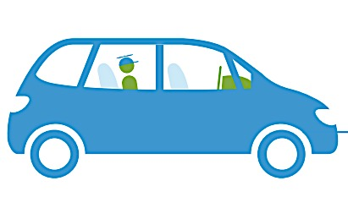
Voiture connectée et autonome
Voiture Autonome
Fonctionnent sans pilote humain, ce qui réduit le coût du transport et améliore la commodité et la sécurité.
Voiture Connectée
Accès à Internet et à une variété de capteurs. Elle peut ainsi envoyer et recevoir des signaux, détecter l'environnement physique qui l’entoure et interagir avec d'autres véhicules ou entités.
Notes:
Mnt on s’atachera a la partie voiture connectee et autonome , on parle d’une voiture autonome lorsqu’on parle des voitures qui fonctionnent
Et on dit une voiture connectee lorqu’elle acces a internet

Slide 5
Voiture connectée et autonome
Sécurité
Confort
Congestion
Gain de temps
Notes:
Pourquoui echanger une voiture ordinaire par une voiture autonome conectee ; c pour au moins ces 4 principlaes raisons :
sécurité :1.25 million de personnes meurent à cause des accidents de la route. 90% des accidents sont dues à des erreurs humaines.
Confort : dans une voiture autonome vous pouvez compter sur votre voiture pour faire tout le travail naviguer sur internet ou encore travailler sans se soucier de la route.
Congestion : la voiture autonome connectee rend le trafic routier fluide
Gain de temps : Avoir accès à des informations routières en temps réel nous permet de gagner du temps.

Slide 6
Motivation
“ The car is a platform, and we're excited by the opportunities that are emerging as we provide makers and developers with access to real-time vehicle data,” TJ Giuli, Silicon Valley research lab leader for Ford.
Notes:
Pourquoui nous sommes motives pour developper dans ce domaine pour la siñple raison comme giuli a research lab leader for ford a mentionner que les constructeurs imagine la voiture comme une plateforme et ils sont prets pour partager et donner l’acces a leurs donnes generer par leurs voitures en temps reel aux developpeurs.

Slide 7
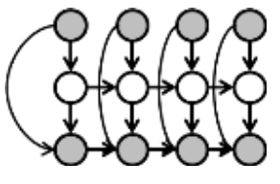
Idée Générale
Feature selection
Feature extraction
Outside Features
Outside & inside Features
Inside Features
Data
Model
Anticipation
Notes:
L’idee generale de ce projet et la suivante :
A partir du dataset on selectionne outside et inside features . Et par outside je voulais dire les capteurs qui se trouve a l’exterieur de la voiture et par inside les donnes generer par la camera installer a l’interieur en face du conducteur.
Apartir de ces variables selectionnees on va extraire les variables que notre modele aura besoin pour predire probabilite des 3 manoevres.

Slide 8
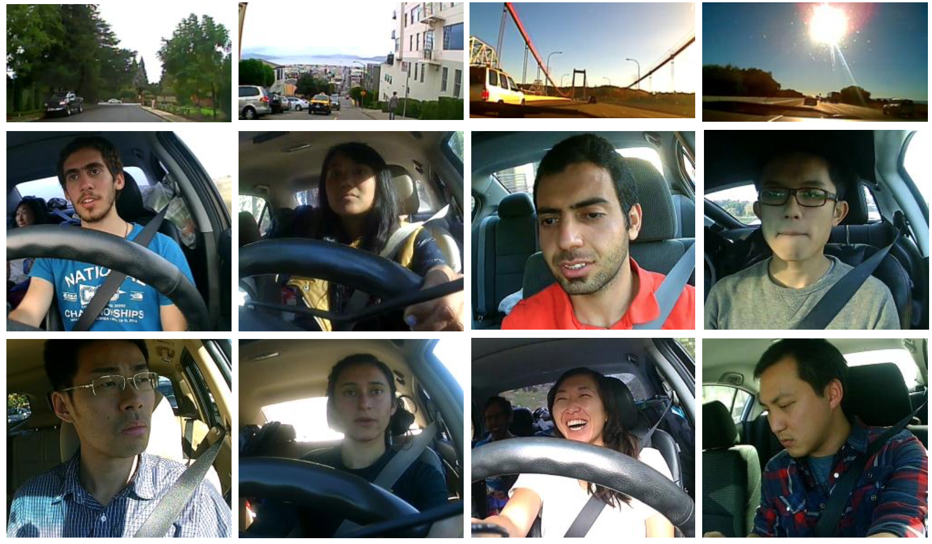
Preprocessing
Dataset (Brain4cars)
274 Lane changes
131 Turns
295 Straight
Notes:
On passe mnt a l’etape preprocessing et on commence par notre dataset c celle de brain4cars contient 700 evenements (videos)
Parmi eux on trouve : 274 …

Slide 9
Preprocessing
Features Selection
Lane-info = {lane-no, total-lanes, intersection}
𝒍𝒂𝒏𝒆 − 𝒏𝒐 ∶ 𝒊𝒏𝒕𝒆𝒈𝒆𝒓
𝒕𝒐𝒕𝒂𝒍 − 𝒍𝒂𝒏𝒆𝒔: 𝒊𝒏𝒕𝒆𝒈𝒆𝒓
𝒊𝒏𝒕𝒆𝒓𝒔𝒆𝒄𝒕𝒊𝒐𝒏: 𝒃𝒐𝒐𝒍𝒆𝒂𝒏
Speed = liste contient les vitesses pour chaque séquence
Facial points = points de visage qui permet la poursuite du mouvement du visage.
Notes:
Les differents variables qu’on a selectionne sont :
Lane info : list de 3 elemts
le premier c lane-no : indique sur quelle ligne se trouve la voiture
L 2eme elt : c total-lanes : nombre total des lignes dans la trajectoire
Et finalement l’elt intersection : boolean indique si la voiture est pres d’une intersection ou pas

Slide 10
Preprocessing
Features Extraction
Mean-movement-x : vecteur contenant les mouvements moyens des pixels faciaux horizontaux.(CLM Tracker)
Hist-mean-movement-x: Histogramme représentant la distribution de la variable mean-movement-x
Speed_features = {min(speed), max(speed), mean(speed)}
Lane-features= {left-action, right-action}
𝑳𝒆𝒇𝒕 − 𝒂𝒄𝒕𝒊𝒐𝒏: 𝟏 𝒊𝒇 𝒕𝒐𝒕𝒂𝒍 − 𝒍𝒂𝒏𝒆𝒔 > 𝒍𝒂𝒏𝒆−𝒏𝒐 𝒆𝒍𝒔𝒆 𝟎
𝑹𝒊𝒈𝒉𝒕−𝒂𝒄𝒕𝒊𝒐𝒏: 𝟏 𝒊𝒇 𝒍𝒂𝒏𝒆−𝒏𝒐>𝟏 𝒆𝒍𝒔𝒆 𝟎
Notes:
A partie des qu’on a selectionne on essaye d’extraire ces nvlles variables

Slide 11
Preprocessing
CLM Tracker
Constrained Local Model (CLM) est une méthode qui localise un ensemble de points sur une image cible.
L'approche générale est:
- Détecter le visage à partir d’ une méthode de détection d'objet (ici Viola et Jones )
- Pour chaque point, générer une "Response image" donnant un coût pour avoir le point à chaque pixel. - La recherche d'une combinaison de points qui optimise le coût total.
Notes:
Comme deja dis on a utilise clm tracker pour poursuivre le mouvement du visage du conducteur.

Slide 12
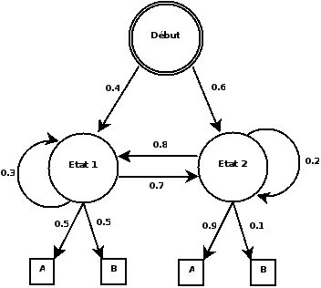
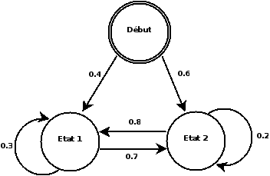
Modèle
HMM
Dans un HMM, l'état n'est pas directement visible, mais la sortie, dépendante de l'état, est visible.
Application
La reconnaissance des pattern temporels tels que :
Speech
Handwriting
Gesture
…
Notes:
Le modele adopter pour trouver notre algirithme est AIOHMM on commence d’abors par definir c quoi um hmm
Dans les modeles de markov simples tel que les chaine de markov l’etat est directement visible pour l’observateur et par consequent les probabilites de transition sont les seuls parametres .
Dans un HMM, l'état n'est pas directement visible, mais la sortie, dépendante de l'état, est visible.
L'adjectif «hidden» ou « cache »se réfère à la séquence d'état à travers laquelle passe le modèle, et non aux paramètres du modèle; Le modèle est encore appelé modèle de Markov «hidden» même si ces paramètres sont connus exactement.
Chaque état a une distribution de probabilité sur la sortie possible.
Les modèles de Markov cachés sont particulièrement connus pour leur application dans

Slide 13
Modèle
AIO-HMM
Un AIO-HMM améliore l'architecture HMM en introduisant une dépendance stochastique directe entre les observations. Il est conçu pour modéliser explicitement les corrélations dans les données séquentielles.
Notes:
Le modele qu’on a adopte est AIOhmm ce modele ameliore …

Slide 14
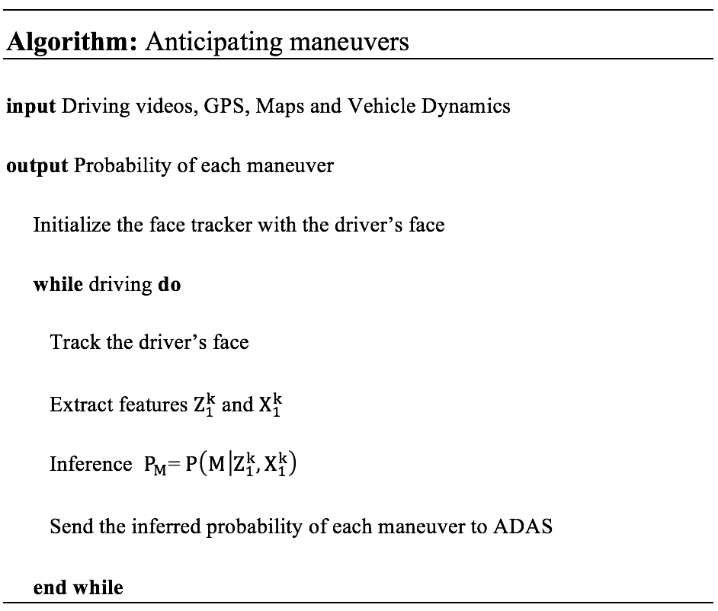
Modèle
Notes:
L’algo adopte dans ce projet est le suivant

Slide 15
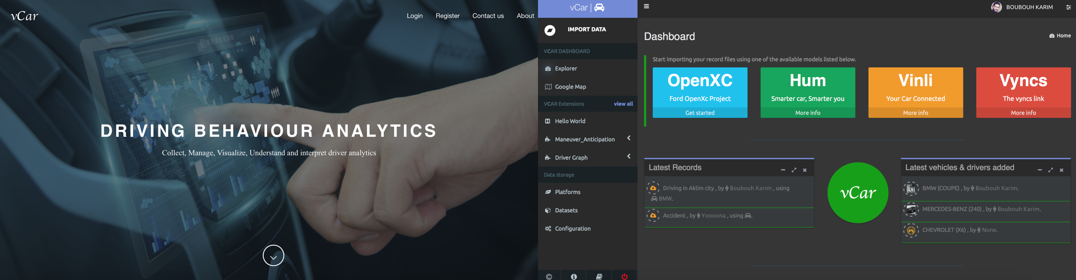
vCar & Plugin
Une plateforme dédiée à l’analyse et la visualisation du comportement de la voiture et le conducteur, tout en fournissant des services qui facilite la vie à la fois des analystes et du conducteurs.
Notes:
On passe a la partie implementation , notre plugin est integrer dans la plateforme vcar c’est une platforme dediee ….
Cette plateforme est un site web développé avec une vision à long terme, en assurant la possibilité d’être extensible avec des nouvelles fonctionnalités développé par les étudiants ou la communauté.
Aussi cette plateforme sera un très bon exemple pour les étudiants afin de les motivé d’investir plus de temps dans le domaine des voitures intelligentes.

Slide 16
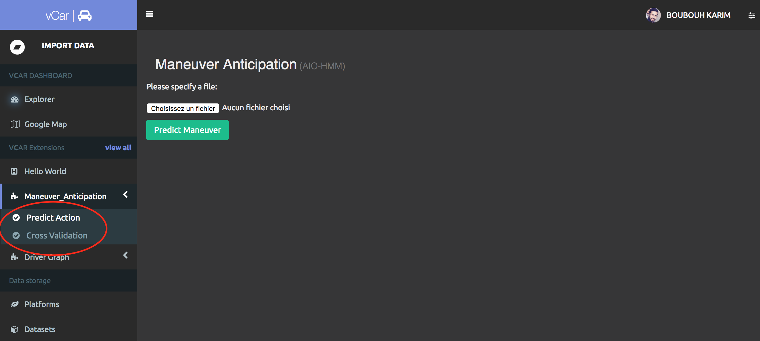
vCar & Plugin
Predict Action
Cross Validation
Notes:
Notre plugin comme vous allez voir dans la demonstration permet l’anticipation des manoeuvres de deux manieres, la 1ere est lorsque l’utilisateur importe son fichier a predire, ou par une validation croisee sur le dataset localement stocker .

Slide 17
Use Case & Résultats
Prévoir les manœuvres de conduite quelques secondes avant qu'elles se produisent.
Nous évaluons l'algorithme sur les manœuvres non observées lors du training.
L’algorithme essaye de prédire les manœuvres suivants :
M = {left turn, right turn, driving straight}.

Slide 18
Use Case & Résultats
True Predictions (tp):
Quand il prédit correctement la manœuvre
False Predictions (fp):
Quand il prédit une manœuvre, mais le conducteur effectue une manœuvre différente
False Positive Predictions (fpp):
Quand il prédit une manœuvre, mais le conducteur n'effectue aucune manœuvre
Missed Predictions (mp):
Quand il prédit Straight, mais le conducteur effectue une manœuvre.
Notes:
Durant ce processus d’anticipation l’algorithme crée :

Slide 19
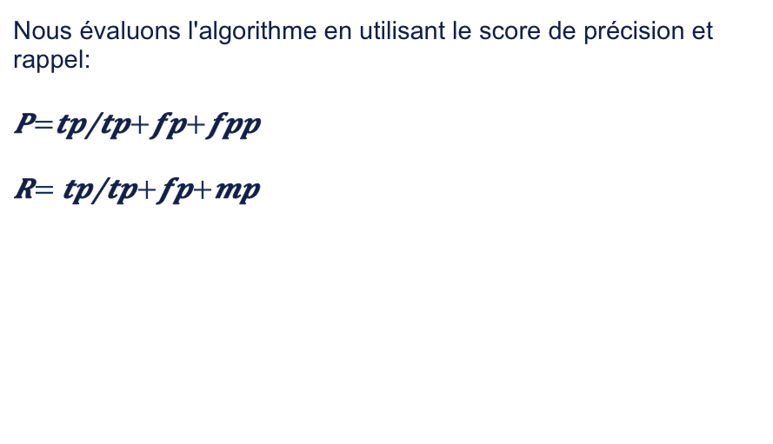
Use Case & Résultats
Nous évaluons l'algorithme en utilisant le score de précision et rappel:
$$P=\frac{tp}{tp+fp+fpp}$$
$$R= \frac{tp}{tp+fp+mp}$$

Slide 20
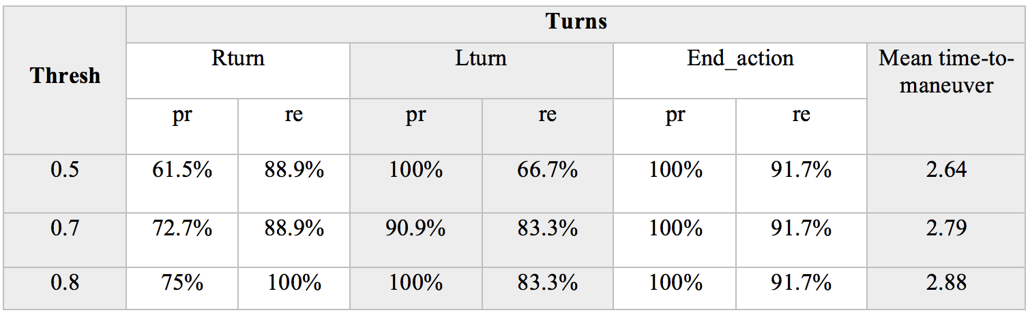
Use Case & Résultats
Validation croisée (5 Folds)
Notes:
On a evaluer notre projet selon une validation croisee avec 5 folds on changant le seuil de prediction entre 0.1 et 0.9
Ce tableau montre un exemple de 3 valeurs de seuil 0.5,0.7,0.8,
On voit que la precision et rappel et mean time to maneuver change lorsqu’on change le seuil.

Slide 21
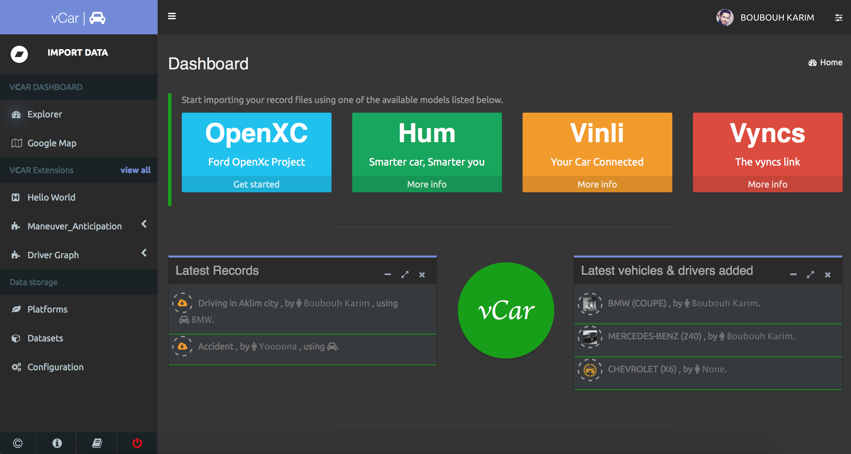
Place your screenshot here
Démonstration

Slide 22
Conclusion
Notes:
Nous passons mnt à la conclusion, a travers ce projet on a pu integrer dans la plateforme vcar une methode qui permet d’anticiper des manoevres avant qu’elles se realise , afin d’alerter le conducteur avant d’effectuer une manuver dangereuse .
Bien sur que notre projet n’est pas parfait. On peut l’ameliorer tout en lui ajoutant quelques fonctionalites: on vise a lier les predictions a adas , appliquer l’algorithme sur d’autres datasets, de differents type de fichier, mais on est sur qu’on est sur le bon chemin

Slide 23
MERCI!
Questions?
ikram.el.karfi@gmail.com

